Slide 1

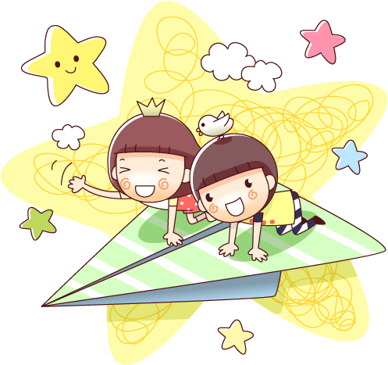
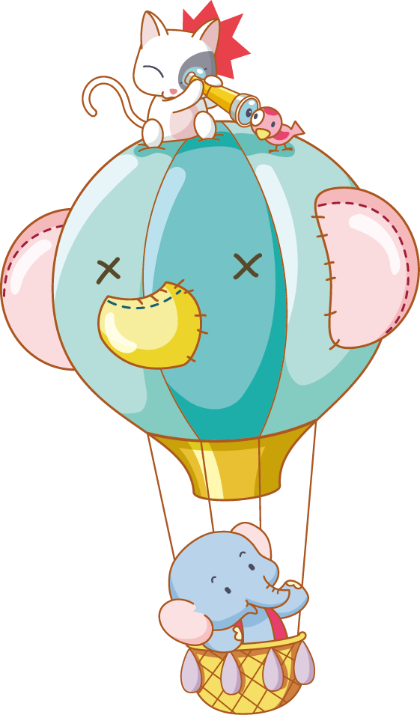
NÓI VÀ NGHE
KỂ LẠI MỘT TRUYỆN CỔ TÍCH BẰNG LỜI MỘT NHÂN VẬT

Slide 2
KHỞI ĐỘNG

Slide 3
HÌNH THÀNH KIẾN THỨC

Slide 4
1. Chuẩn bị bài nói

Slide 5
Xác định đề tài
Người nghe
Chuẩn bị bài nói
Mục đích
Không gian

Slide 6
Nên đứng trước gương để luyện tập kể lại câu chuyện
Chú ý sử dụng giọng điệu (cao, thấp, nhanh, chậm, to, nhỏ…) phù hợp với từng nhân vật, sự việc
Luyện tập và trình bày
Kết hợp nét mặt, cử chỉ khi kể để tăng tính hấp dẫn cho câu chuyện
Trình bày câu chuyện ngắn gọn, có trật tự rõ ràng, sử dụng các từ ngữ phù hợp với ngôn ngữ nói

Slide 7
2. Trình bày bài nói

Slide 8
Tùy nhân vật mà có cách trình bày (giọng kể, cử chỉ…) cho phù hợp
Cố gắng đóng vai nhân vật mà em lựa chọn.
Trình bày bài nói
Sử dụng hiệu quả ngôn ngữ cơ thể. Tăng cường tương tác
Giọng kể thay đổi linh hoạt; cần tập trung vào những sự việc, chi tiết độc đáo, thú vị

Slide 9
3. Trao đổi về bài nói

Slide 10
Với người nghe: Em thích nhất điều gì trong phần trình bày của bạn? Nếu muốn thay đổi, em muốn thay đổi điều gì trong phần trình bày của bạn?

Slide 11
Bố cục
Mở đầu hấp dẫn
Lời kể sáng tạo
Người nghe
Chi tiết
Từ ngữ trong sáng
Ngôi kể phù hợp
Sự kiện

Slide 12
Với người nói: Em tâm đắc nhất điều gì trong phần trình bày của mình? Em muốn trao đổi, bảo lưu hay tiếp thu những góp ý của các bạn và thầy cô? Nếu được trình bày lại, em muốn thay đổi điều gì?

Slide 13

Nói đúng mục đích
Biết lựa chọn những sự việc, chi tiết tiêu biểu.
Người nói
Nội dung nói có mở đầu, có kết thúc hợp.
Kể to, rõ ràng, truyền cảm. Giọng kể linh hoạt phù

Slide 14
CẦN LƯU Ý

Slide 17
PHIẾU GÓP Ý BÀI VIẾT Họ và tên người góp ý: Họ và tên tác giả bài viết: 1. Bài viết có nhất quán về ngôi kể (ngôi thứ nhất) và đại từ xưng hô chưa? .................................................................................................................... 2. Người kể chuyện có đóng vai nhân vật kể lại chuyện không? .................................................................................................................... 3. Trong bài có thêm những sự tưởng tượng, sáng tạo nào? ..................................................................................................................... 4. Những chi tiết sáng tạo có thoát li khỏi các sự việc chính của truyện không? ..................................................................................................................... 5. Có sắp xếp hợp lí các chi tiết và đảm bảo có sự kết nối giữa các phần không? .................................................................................................................... 6. Bài viết có bổ sung thêm các yếu tố miêu tả, thể hiện cảm xúc của nhân vật không? .................................................................................................................... 7. Bài viết mắc các lỗi chính tả và diễn đạt nào? .....................................................................................................................

Slide 18
VẬN DỤNG

Slide 19
Xây dựng bài nói và quay video bài nói của mình.

Slide 20
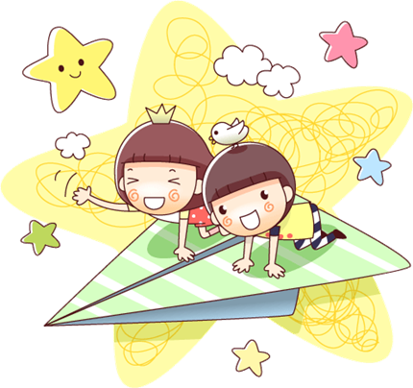
HƯỚNG DẪN TỰ HỌC
Xem lại kiến thức.
Luyện nói nhiều hơn.
Chuẩn bị: Soạn bài: Củng cố và mở rộng.

Slide 21
CHÚC CÁC EM HỌC TỐT!

